Slide 1

梦诛客户端打包流程及相关规则
星和--范业浩

Slide 2
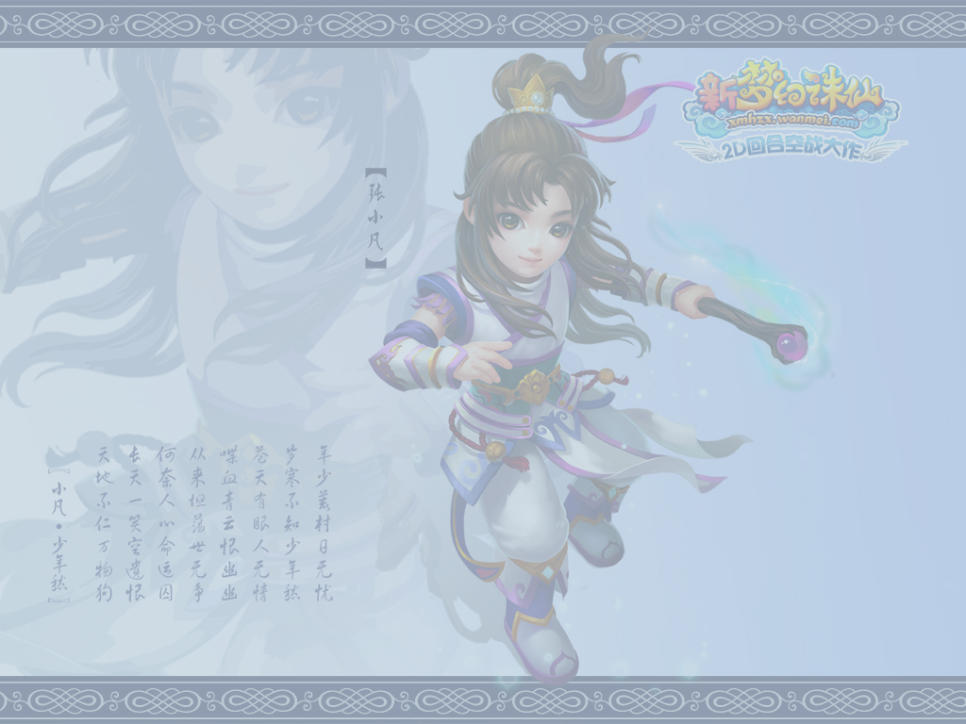
流程简介
开发预发布
1.取数据
2.提数据
3.更新数据
4.打包资源包
5.整合资源包
6.放到指定服务器、解包
7.更新本地客户端

Slide 3
对外发布
1.整合资源包
2.打包差异包
3.打包通用包
4.放入对应服务器
5.同步给系统部

Slide 4
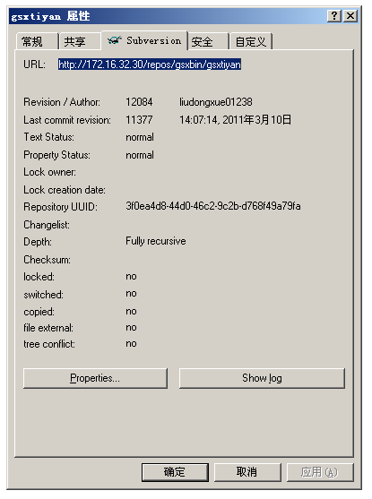
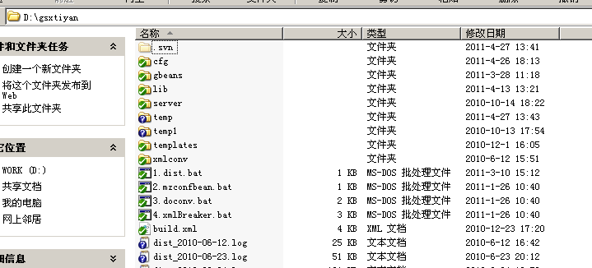
开发预发布
1.取数据
在该文件夹下进行svn Update，作用在于从服务器上更新
数据到本地，保证本地的数据为最新并与服务器相同

Slide 5
2.提数据
进行脚本1、2、3、4，该功能为把二维表数据转化成客户端和服务器能使用的xml文件
Cfg、server分别是客户端文件和服务器文件；
temp是临时文件夹放置从二维表中取出的数据
其他文件夹都是程序用来转换数据的

Slide 6
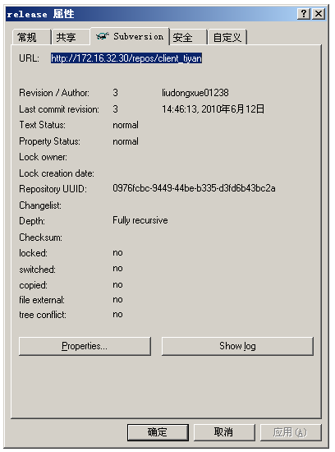
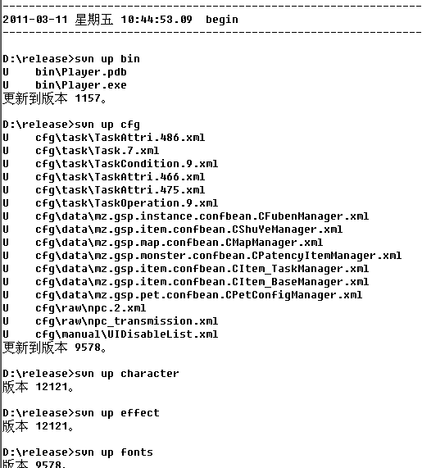
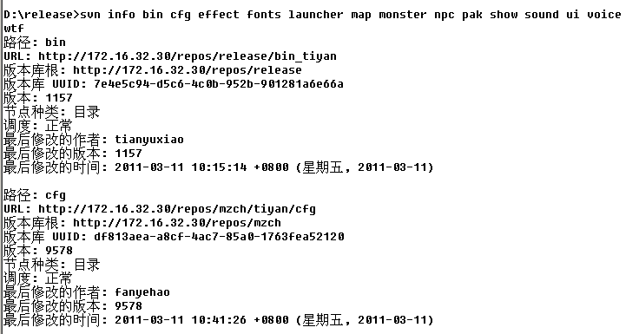
3.更新数据
此处运行update脚本，会生
成一个txt文件，里面记录了此次
更新的详细信息

Slide 7

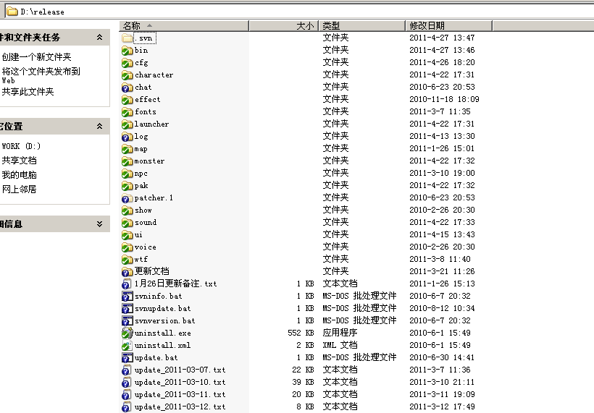

Slide 8
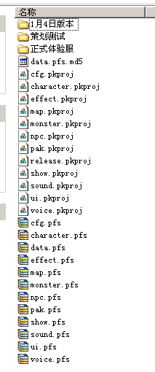
4.打包资源包
pkproj 文件都是工程文件；.pfs都是打包好的资源
文件
这些资源分别为
Cfg 策划数据
Character 角色信息
Effect 特效
Map 地图
Monster 怪物
Npc 你们懂得
Pak 美术资源
Show 梦诛秀
Sound 声音
Ui 界面
Voice 配音

Slide 9
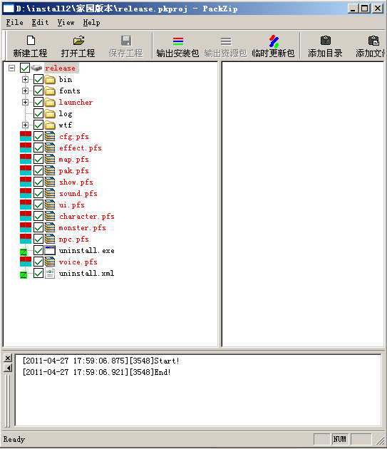
5.整合资源包
当所有资源包都打包完毕
运行release，需要填写版本号、
最低可更新版本
版本号：即为此版本的编号
最低可更新版本：是代表输入的
值与最高版本的区间。在此区间的版
本可以通过散文件直接更新到最新版
而在此区间外则需要下载补丁包的方
式更新到最新版

Slide 10
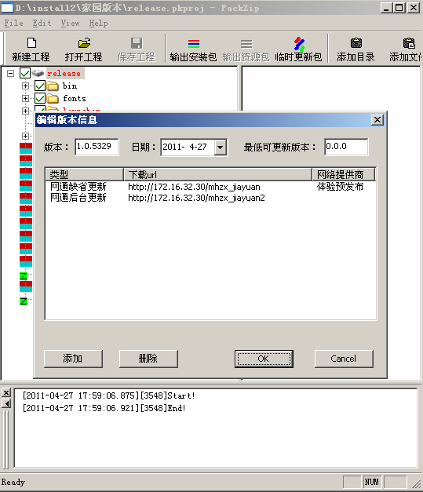

Slide 11
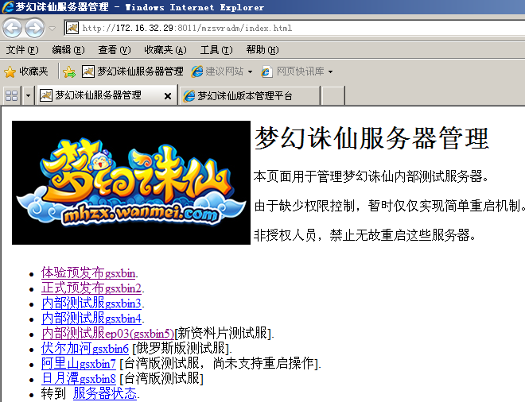
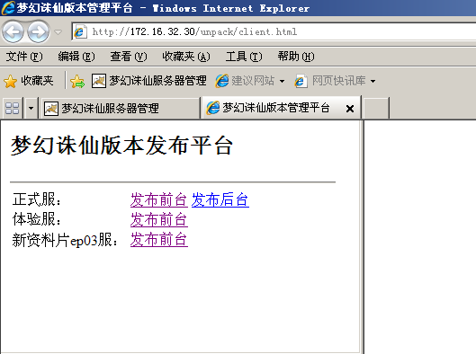
6.放到指定服务器、解包
\\172.16.32.30\http更新用\setup_jiayuan

Slide 12

7.更新本地客户端
大家可以更新啦！~~~

Slide 13
版本管理规则
流程部 张晓辉

Slide 14
目的
是让用户下载尽可能少的内容；
让用户下载尽可能少的文件数量；
给予用户足够的指引；
12个月内任意一个客户端版本，用户可以不选择重新下载客户端安装包方式更新到最新版本
用户下载到最新版本，尽量不超过2个补丁包（通用或最新）；

Slide 15
名词统一
客户端安装包
客户端版本
更新包（补丁包）
自动更新
通用补丁包

Slide 16
客户端安装包
重大推广活动，做安装包
如有重大/次大更新，做安装包
从安装版到最新版，建议不要超过200M，300M时必须做安装包
要求网站保存客户端安装包至少2个

Slide 17
通用补丁
客户端安装包+通用补丁，可以达到当前的可运行版本（可以容许一定的版本偏差，但这个偏差不能大于10MB）
更新时是否制作通用补丁，以上一条为准
如果通用补丁较大（大于200M），则需要针对不同的用户将通用补丁拆分成一些较近的补丁
制作各个安装客户端之间的通用补丁

Slide 18
最新补丁
最近一次发布的补丁包，称作最新补丁
当最新补丁累计达到10M时，必须制定通用补丁
从通用补丁到最新版本的差距，不能超过1个更新包
最新补丁包如果超过100MB时，这意味着是较多内容的更新，应考虑是否需要重新制作客户端安装包(推荐)

Slide 19
历史补丁
减少玩家下载的补丁包
任何一个客户端版本，都可以以不超过最优下载量的30%的情况下更新客户端版本

Slide 20
用户可下载内容列表
客户端安装包
自动更新
当前的最新补丁包
通用补丁包
客户端安装包之间的历史通用补丁包

Slide 21
流程部检查点
网站客户端保存2个版本
最新客户端日期和年度最大/ 次大更新日期一直
通用包日期和大于10M的最新补丁包一致，小于10M可以不用重新做通用包
通用补丁包大于200M的再应拆分出一个最新补丁包；
通用补丁包不应大于300M，超过300M的需要重新做客户端；
两个最大更新之间需要有历史通用补丁包

Slide 22

谢谢大家！

